Slide 1
МБОУ «Себян-Кюельская НЭСОШ» имени П.А. Ламутского
Презентация к уроку истории в 6 классе
«Святые матери Победы»
Автор: учитель русского языка и литературы Захарова Лилия Николаевна

Slide 2
ЦЕЛЬ:
Воспитание интереса к героическому прошлому своей страны;
Развивать чувство сострадания,сопереживания.

Slide 3
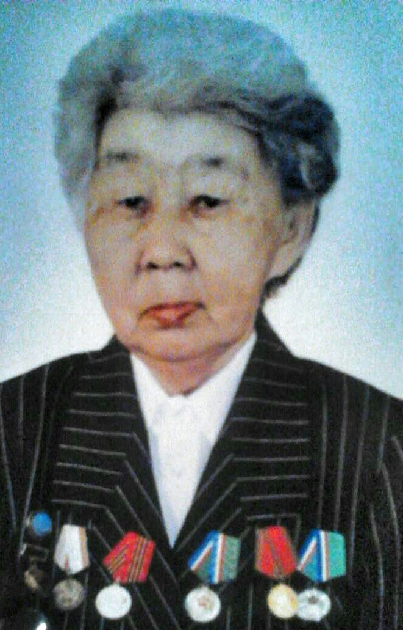
Кривошапкина Елена Спиридоновна – ветеран Тыла и Труда
Кривошапкина Елена Спиридоновна – ветеран тыла и труда, 10 января 1935 года рождения. Но как говорит мама, родилась она ещё раньше. Из-за пожара, который произошёл в посёлке, документы многих односельчан тогда сгорели. Поэтому при восстановлении данных вышла такая ошибка. Тем не менее в 2015 году моей маме исполнится 80 лет.
« Детские годы были очень трудными, – вспоминает мама. –Но тогдашние дети отличались добротой, сердечностью. Всегда делились друг с другом самым последним. Случалось жить зимой в палатках, продуктов мало, хлеба нет. Но мы умудрялись жарить на печке лепёшки просто из муки, получались своего рода сушки, «катарба», но такие вкусные. Так утоляли голод.
Елена Спиридоновна родилась в большой семье. Её отец, Спиридон Прокопьевич Кривошапкин всю жизнь был пастухом-оленеводом, умер во время Великой Отечественной войны. Мама, Александра Андреевна Чупрова, была разнорабочей. Во время войны с другими женщинами заготавливали дрова, а по вечерам шили одежду для фронтовиков. Всё это отправляли посылками на фронт.
Родные сёстры и братья – Чупрова Анна Дмитриевна, долгие годы проработала главным бухгалтером администрации п.Сеген -Кюель, ныне пенсионер, вдова Ветерана войны Лукина В.И. Все её дети специалисты с высшим образованием, живут по разным местам, кто в г.Якутске, кто-то в Китае, Старостина Александра, Старостина Татьяна Христофоровна – они трагически умерли и Старостин Егор – ныне пенсионер, работал оленеводом, охотником.
Елене Спиридоновне по молодости самой пришлось поработать на разных работах. Также как и её мама, она заготавливала дрова в совхозе. С такими же молодыми девушками жили в лесу, палатках. Заготовленные дрова зимой вывозили на оленях. Было у неё две подруги с тех лет: Мария Колесова и Софья Потапова. Затем устроилась прачкой в Себян-Кюельской участковой больнице санитаркой. Затем до пенсии в Торговом предприятии п.Себян-Кюель охранником. И в больнице, и в рабкопе коллекти был очень дружным, всегда помогали друг другу.
Сама Елена Спиридоновна является вдовой оленевода Захарова Николая Васильевича, который всю свою жизнь отдал оленеводству. О нём его современники всегда вспоминают тёплыми словами. Он был очень добрым, щедрым, никогда не унывающий, человек с доброй душой
Жизнь так сложилась, что она, как и её мама выходила замуж дважды. От двух браков родились семеро детей. Самый старший Кривошапкин Владимир Николаевич – Отличник Здравоохранения. Никитина Зоя – живёт в п.Сеген-Кюель, у неё своя там семья, Александр – работал трактористом в совхозе «Кировский», также заготавливал лес, любимый дядя внуков Елены Спиридоновны. К сожаленью, после злокачественной опухоли умер, Василий – живёт в п.Сангар, но как и отец, не может жить без охоты. Поэтому каждый раз приезжает в родной посёлок. Мария тоже пенсионер, молодая бабушка, ухаживает за своим внуком. Живёт в Чурапче. Людмила- учитель начальных классов, Лилия – самая младшая, учительница русского языка и литературы., работает 20-й год в школе
У Елены Спиридоновны 9 внуков и 4 правнука. Она отзывчивый, доьрый, вежливый человек. Она добрый, отзывчивый, вежливый и скромный. Отличается добродушием, неистощимым трудолюбием.
Сейчас Елена Спиридоновна живет в п.Сангар. Из-за трудных условий переехала в центр. Но вся душа, конечно там, в Себян-Кюеле, вместе с сородичами.
За свой труд награждена медалью «За доблестный труд в годы Великой Отечественной войны 1941-1945г.г.». Президиум Верховного Совета СССР 22 октября 1968г. наградил её «Медалью материнства». От прежних лет хранятся знаки победителя соцсоревнований и множество грамот.

Slide 4
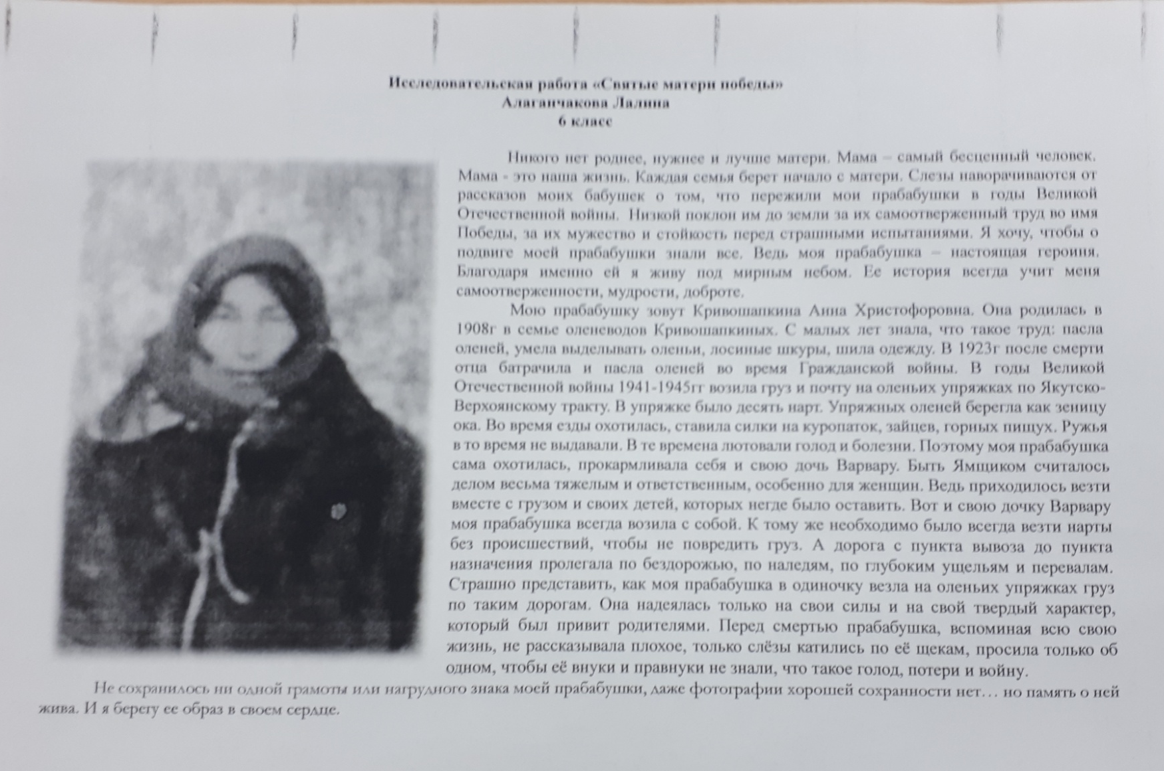
Кривошапкина Анна Христофоровна-ветеран Тыла и Труда

Slide 5
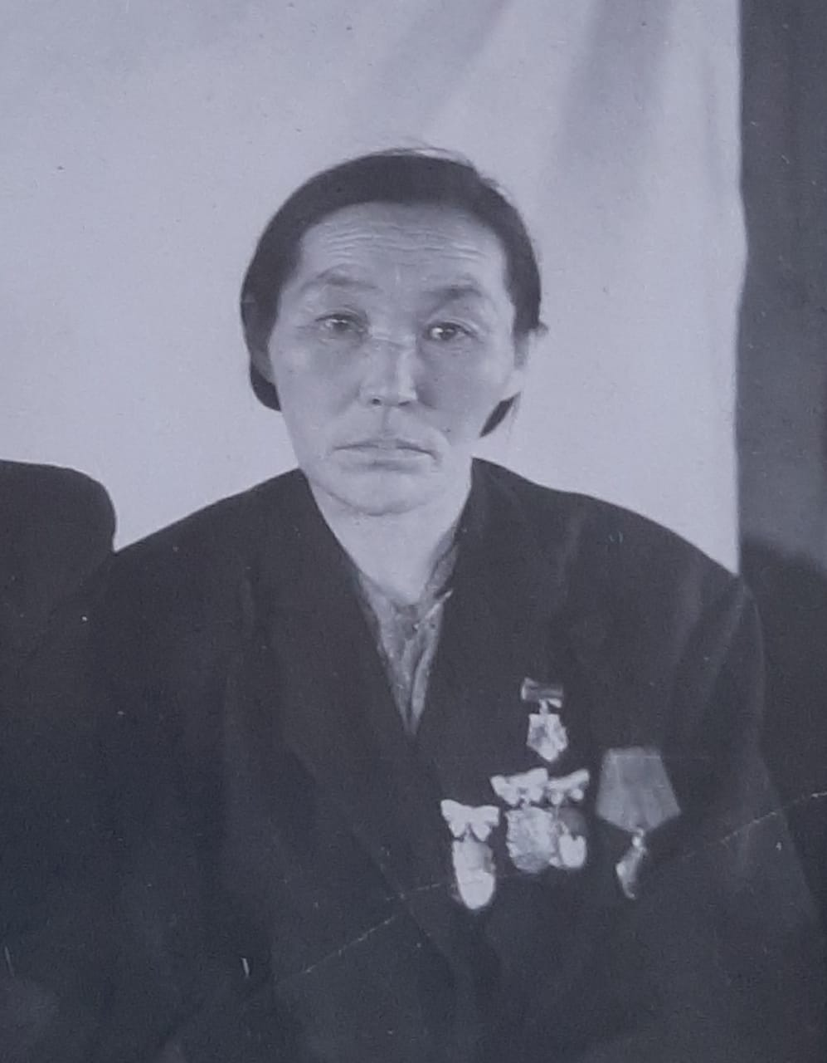
Мария Григорьевна Степанова
Степанова Мария Григорьевна родилась в 1909г. В семье кочевого охотника. Удостоена звания «Мать-героиня» в 1956 году. Работала оленеводом, в 1939г. Избрана депутатом Ламунхинского наслега Саккырырского района от Ыаргалахского округа. Проработала в оленеводческой бригаде до 1952г. Награждена орденом «Материнская слава» 11 степени в 1949г.. 1 степени 1952г., юбилейными медалями «30-лет Победы ВОВ», «40-лет Победы ВОВ», «За доблестный труд в ВОВ 1941-1945гг». В 1959г. Вновь избрана депутатом Ламынхинского наслежного Совета. Общий трудовой стаж Марии Григорьевны в оленеводстве составляет 39 лет.

Slide 6
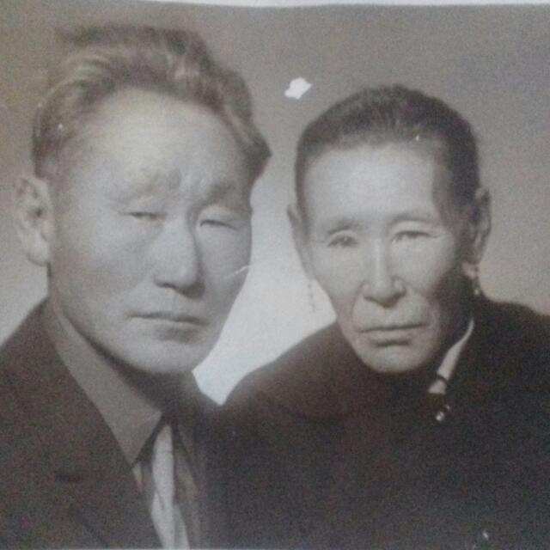
Неустроева Марфа Григорьевна – ветеран Тыла
Моя прабабушка – ветеран Тыла, родилась в 1910 году в Верхоянском районе, работала всю жизнь в Тукулано-Бараинском наслеге, вместе с мужем Неустроевым Константином Николаевичем вырастили семеро детей. Все получили образование во время войны. Вместе с мужем после колхозных оленей шила одежду на фронт из шкур добытых зверей, заготавливала оленье молоко до конца ноября. Потом целыми нартами увозили в райцентр с.Томпо. Жили сами впроголодь, колхозных оленей не трогали. Жили одним девизом: «Всё для фронта – всё для Победы». О победе узнали поздно, так как были в тайге.
Одна дочь родилась 9 мая 1945г., которую назвали простым именем, а так хотели назвать в честь победы- Викторией.
Война прошла через наш род. Один из сыновей Неустроев Данил Константинович в 1983г. нашёл самолёт в горах Тукулано-Бараинского предгорья. Он нашёл не только самолёт, но и тела погибших героев – лётчиков. Эта находка восстановила имена погибших лётчиков. В 1983 году благодаря моему дедушке Данилу Константиновичу были устроены торжественные похороны. Был изготовлен памятник, который до сих пор стоит на центре площади села Тополиное.
Марфа Григорьевна была настоящей скромной труженицей, несмотря на возраст маленьких детей научила их самостоятельности и чистоплотности. Она использовала багульник, кипятила в нем всю посуду .Эвенский памперс делала из трухи тополя, стружку из молодой ивы – это ее тряпка.
Я очень горжусь своей бабушкой и дедушкой. Ведь дедушка Неустроев Данил Константинович отец моей мамы Кривошапкиной Анастасии.

Slide 7
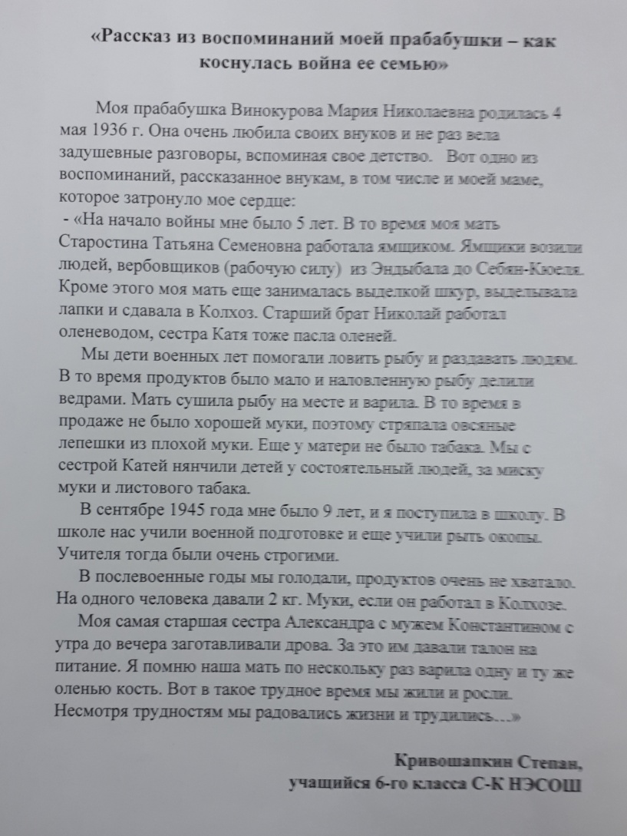
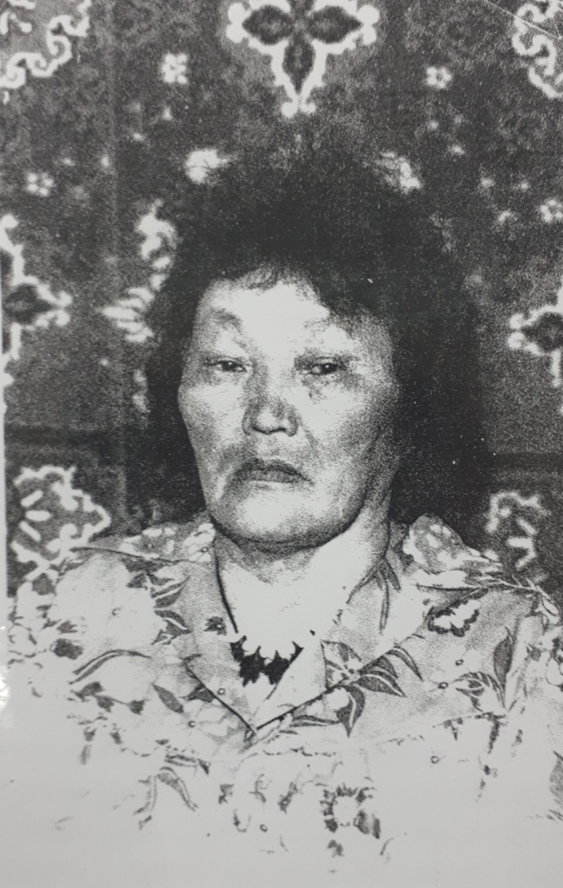
Винокурова Мария Николаевна-ветеран Труда

Slide 8
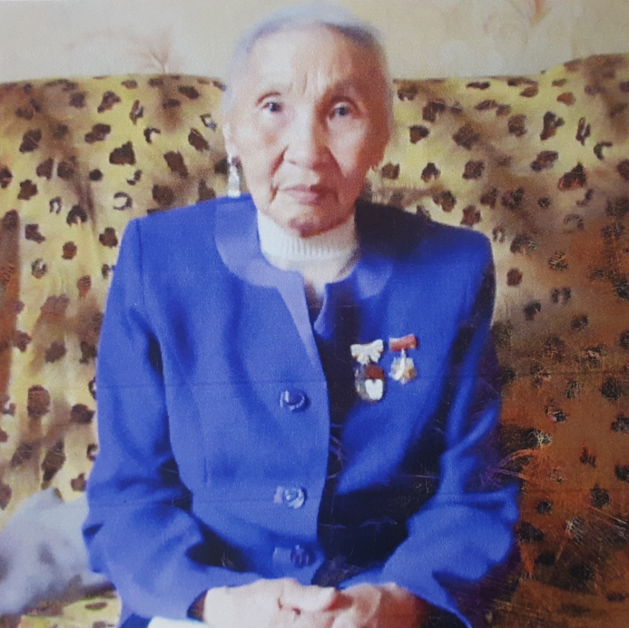
Ефимова Марфа Степановна-мать героиня, ветеран Тыла и Труда
Я хочу рассказать вам о своей бабушке Ефимовой Марфе Степановне. Она родилась 16 сентября 1934 году, в Эвено-Бытантайском районе п.Саккырыр. Жили там недолго, весной 1941 году они переехали в посёлок Эндыбал. В семье их было пятеро детей. Маму звали Слепцовой Матрёной Геннадьевной, а отца Ефимов Степан Николаевич. В п.Эндыбал братья работали оленеводами. Ещё подростком во время войны она помогала своей матери шить тёплые вещи солдатам, помогала оленеводам. В Себян переехала в 1951 году, с первого по третий класс училась здесь. В п.Сеген училась 4-й и 5-й классы. Училась хорошо. После окончания школы работала в детском саду няней, потом перешла в совхоз чумработницей в пятое стадо. Вышла замуж за передового охотника и оленевода Захарова Н.Н. Она родила девять детей. Несмотря на это, она отучилась на тракториста в г.Нюрбе. Приехав в Себян, работала в совхозе, возила сено на ферму для КРС. После работала дизелистом в электростанции. Когда не стало прадедушки, она вышла замуж за Лаврова П.Т., родила двоих детей. Всего воспитала одиннадцать детей. За это ей присвоили звание «Мать-героиня». Даже после пенсии продолжала шить оленеводам палатки и тёплые вещи. Вот такая моя прабабушка, мастер на все руки. Сейчас ей 86 лет, у неё 29 внуков, 40 правнуков и одна праправнучка. Она у нас очень добрая, отзывчивая. Мы очень любим и гордимся нашей прабабушкой.

Slide 9
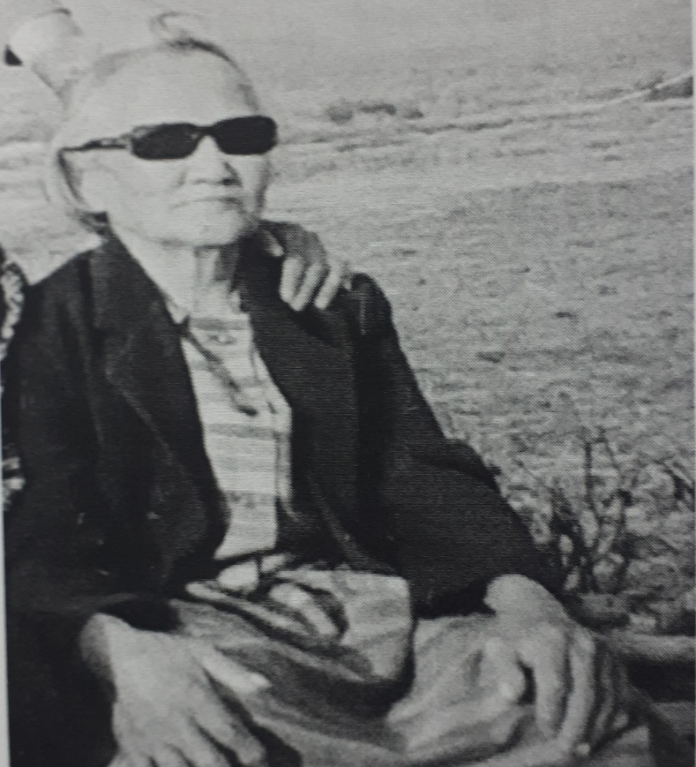
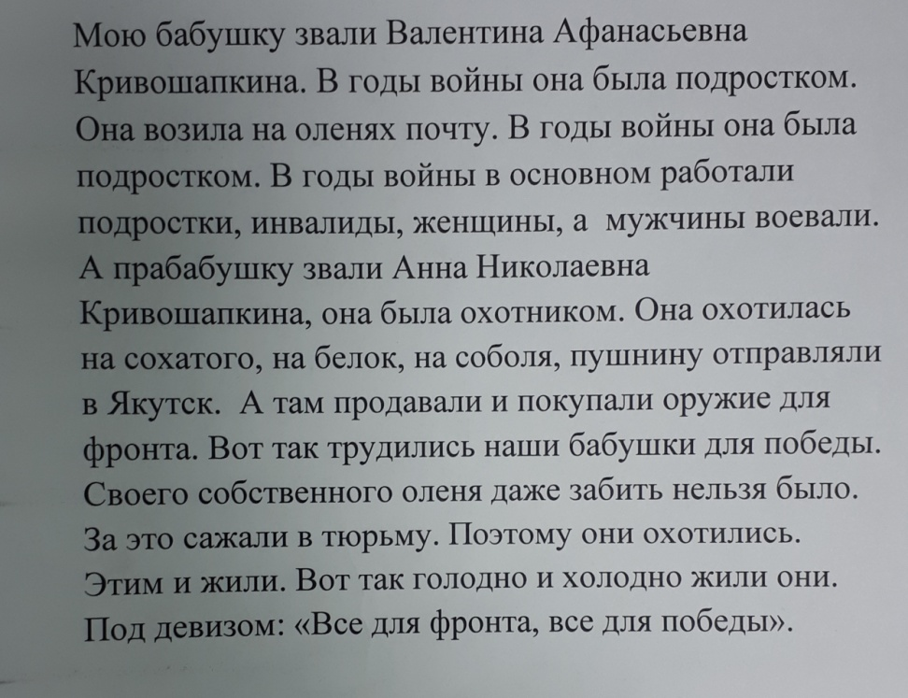
Кривошапкина Валентина Афанасьевна-ветеран Тыла и Труда

Slide 10
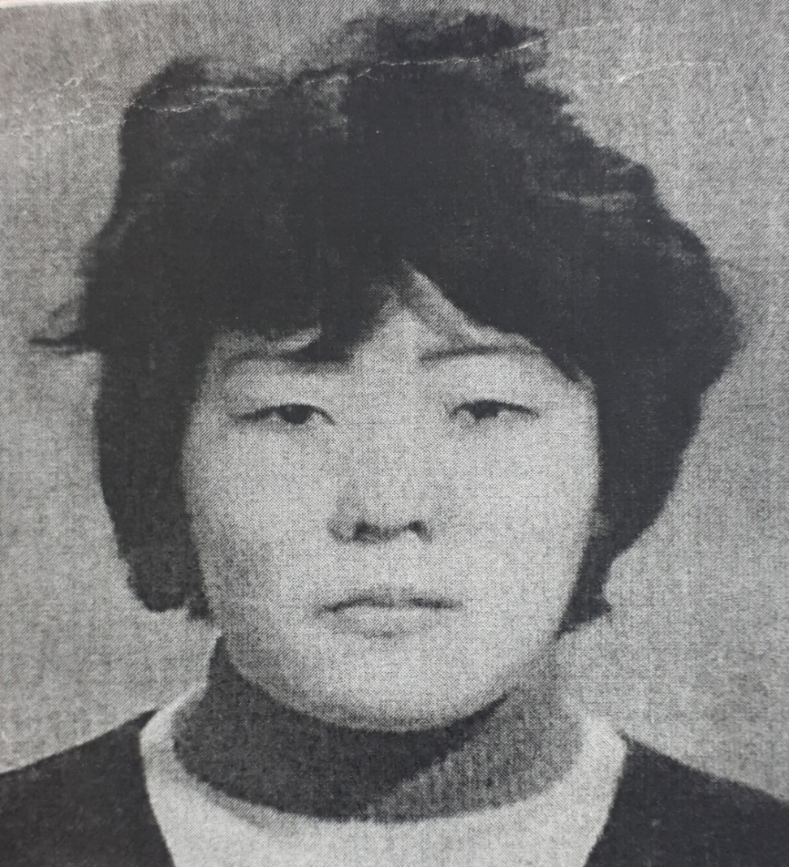
Пестрякова Екатерина Прокопьевна-ветеран Труда
Мою бабушку зовут Екатерина Прокопьевна Пестрякова. Она родилась в 1946 году 15 сентября в Саккырырском районе, в семье Слепцовых. Её отец Слепцов П.А., мама Е.К. Румянцева. Окончив школу, она училась в Якутской художественной Культуры. Работала в колхозе «Кировский». За добросовестную работу получила награду «Коммунистический ударник Труда», была депутатом наслежного совета.
Активистка, ветеран сцены. Долгое время работала на ферме старшим сотрудником, помогала людям на сенокосе. В 1996 году моей бабушке было присвоено звание «Почётный гржданин Кобяйского района», Ветеран Труда.
Я горжусь своей бабушкой! Она была очень ответственной в работе и жизни.

Slide 11
Христина Афанасьевна Кривошапкина-ветеран Тыла
Моя бабушка-Кривошапкина Христина Афанасьевна родилась 14 января 1928 года в Ламунхинском наслеге в семье кочевых оленеводов. В семье их было 13 детей, но в живых остались только моя прабабушка и её сестра Ильяна.
Образование у неё пять классов. С малых лет она работала в стаде вместе с родителями. Когда началась война, её мужа, моего прадеда забрали на фронт. Прабабушка осталась в родном селе, в тылу. Шили одежду для фронта и на оленях таскали почту с с.Сеген до с.Себян.
Прабабушка много рассказывала о временах войны, но я тогда был маленький и многое не понимал.
После войны прадед вернулся с фронта живым. Они вместе работали в совхозе «Кировский», прадед оленеводом, прабабушка чумработницей. В один день прадед пошёл на рыбалку проверять сети и трагически погиб. Моя прабабушка осталась одна с детьми. Детей у них было семеро. Все тяготы она преодолела одна, никогда не боялась работы. Война, трудное время закалили характер. Прабабушка приучила своих детей мастерству оленеводства, все пятеро сыновей пошли по стопам родителей и тоже работали оленеводами.
Моя прабабушка ветеран тыла. Она, как и многие ветераны войны, внесла вклад во имя Победы, за наше мирное небо над головой.
Она всегда была добрым и весёлым человеком. Я очень горжусь прабабушкой и прадедом. Она для меня пример мужества, храбрости и доброты.
26 сентября 2019 ггода после продолжительной болезни моя прабабушка Христина Афанасьевна скончалась. Ей было 93 года.
Она гордость и герой нашей семьи.
Ученик 6 класса Иванов Никита

Slide 12
Совершенно справедливо сказал когда-то маршал Жуков: «Тыл – это половина победы!». Тот самый тыл, который обеспечивал фронт свинцом, углём, зимней одеждой, хлебом, мясом. Дети войны! Ведь это они, 9 -15-летние заготавливали дрова, собирали наравне со взрослыми урожай. Девочки шили кисеты для фронтовиков, собирали орехи, грибы, ягоды.
Теперь мы знаем, что победа ковалась не только на фронте. Без тружеников Тыла, без самоотверженного труда взрослых, одержать победу в такой масштабной войне было бы невозможно. Мы больше узнали о том, как трудились люди в годы ВОВ. Это очень важно – знать и помнить героические страницы истории нашей Родины.

